Slide 1
Bacharel em Sistemas de Informação
Programação Estruturada
Prof. Dr. Ivan Oliveira Lopes
io.lopes@ifsp.edu.br

Slide 2
Estruturas Condicionais
If Aninhado (estrutura de decisão composta)
Quando comandos IF podem aparecer dentro de outros comandos IF.
Utiliza-se quando uma estrutura condicional IF depende de uma outra. Pode ser encadeado dentro de um IF ou no ELSE.
SINTAXE:
SINTAXE:
if (condição_lógica)
{
if( condição_lógica) //if encadeado
{
comandos;
}
else
{
comandos;
} // fecha o else do if mais interno
}// fecha o if mais externo
Notes:
2

Slide 3
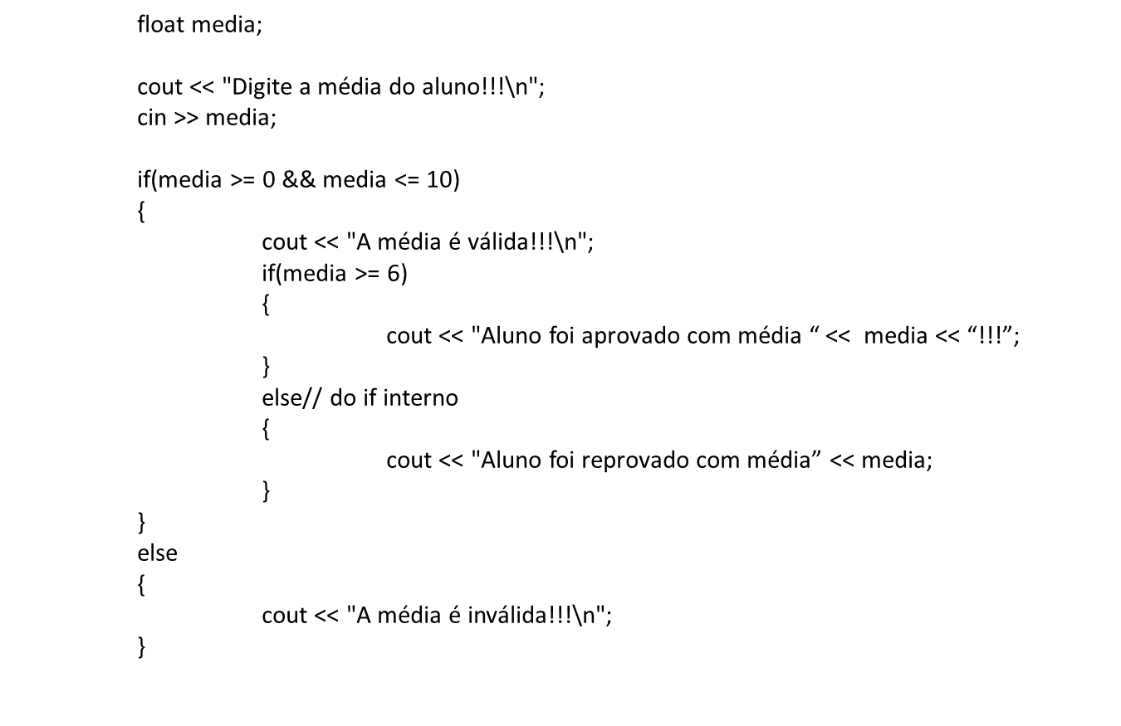
Estruturas Condicionais – IF Aninhado
Notes:
3

Slide 4
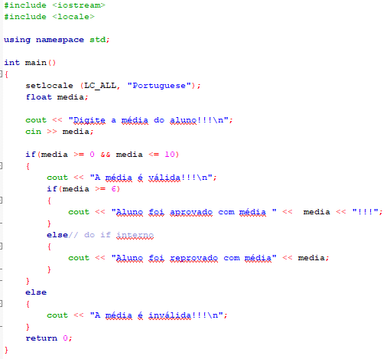
Estruturas Condicionais – IF Aninhado
Notes:
4

Slide 5
Estruturas Condicionais
Switch/Case (estrutura de decisão multipla)
É uma alternativa para os IFs aninhados, deixando o algoritmo com uma estrutura melhor.
Semelhante a um menu de opções.
Notes:
5

Slide 6
SWITCH/CASE (Escolha/Caso)
SINTAXE:
switch(opcao)
{
case valor 1:
comandos;
break;
case valor 2:
comandos;
break;
...
case valor n:
comandos;
break;
default:
comandos;
} //fim do switch
A Opção deve ser INT ou CHAR
Notes:
6

Slide 7
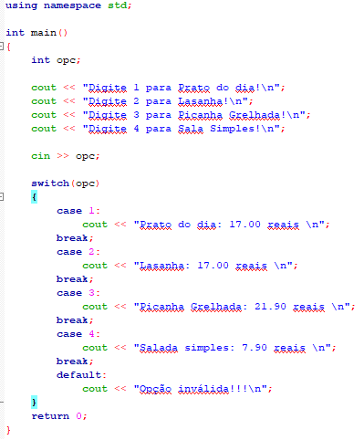
SWITCH/CASE (Escolha/Caso)
Notes:
7

Slide 8
Estruturas de Repetição
A linguagem C++ possui comandos para repetir uma sequência de instruções. Em algumas situações, um algoritmo precisa repetir um conjunto de comandos inúmeras vezes.
Exemplo: Pedir o nome e a nota de 20 alunos e verificar se cada aluno foi aprovado;
Uma estrutura de repetição ou loop é formada pelo conjunto de comandos a serem repetidos. É necessário estabelecer um conjunto de condições de saída do loop que, quando satisfeitas cessem a repetição.
Estas estruturas de repetição, são conhecidas como laços (do inglês loops) elas são:
While;
Do While;
For.
Notes:
8

Slide 9
Estruturas de Repetição - While
O comando de repetição while tem duas partes: a expressão de teste e o corpo da repetição.
O formato da estrutura de repetição while é:
while (condição verdadeira)
{
//sequência de comandos
}
No while, primeiro é verificado se a condição é verdadeira. Enquanto a condição for verdadeira a sequência de comandos deverá ser executada. O processo é repetido até que a condição seja falsa. Ou seja, enquanto a condição for verdadeira, repita a sequência de comandos.
É necessário se atentar para que as condições de saída do laço sejam levadas em conta. Caso contrário pode-se ter um loop infinito.
Notes:
9

Slide 10
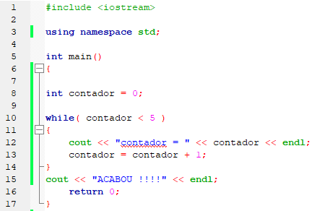
Estruturas de Repetição - While
Notes:
10

Slide 11
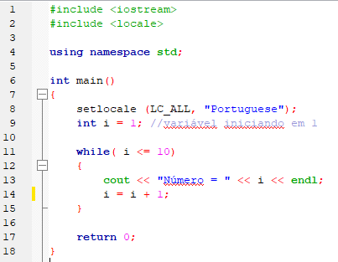
Estruturas de Repetição - While
Notes:
11

Slide 12
Estruturas de Repetição - While
Exercício: Faça um algoritmo que mostre todos os números de 50 até 1 em ordem decrescente. Utilize a estrutura while.
Notes:
12

Slide 13
Estruturas de Repetição - While
Exercício: Escreva um programa para exibir os números divisíveis por 10 contidos no intervalo de 1 a 100. Utilize a estrutura while.
Notes:
13

Slide 14
Estruturas de Repetição - Do While
Quando é necessário que uma sequência de comandos seja executada ao menos uma vez, utiliza-se o do... while. Tal comando verifica a condição só depois de executar a sequência de comandos.
Só irá finalizar o loop quando o resultado da condição for falso.
O formato da estrutura de repetição do while é:
do
{
//sequência de comandos
}
while(condição);
É executado ao menos uma vez.
Notes:
14

Slide 15
Estruturas de Repetição – Do While
Exercício: Programa para ler um número e exibir os 10 antecessores de tal número.
Notes:
15

Slide 16
Estruturas de Repetição – Do While
Exercício: Faça um programa para ler N números inteiros – informe um de cada vez. A repetição será encerrada quando o usuário digitar o número 0.
Notes:
16

Slide 17
Estruturas de Repetição – Do While
Exercício: Faça um programa para ler N números inteiros – informe um de cada vez. A repetição será encerrada quando o usuário digitar o número 0. O programa deve informar quantos números foram digitados.
Notes:
17

